Slide 1

Documenter la vie des habitants d’un hôtel capsule de Tokyo
par Modesto
Avec sa série Living Small, le photographe américain Wom Kim a voulu documenter la vie des habitants d’un hôtel capsule de Tokyo, loin de l’image futuriste et technologique de la ville. Ayant lui même vécu dans cet hôtel, aménagé dans un étage d’un immeuble de bureaux, Wom Kim a photographié le quotidien de ces japonais, vivant dans ces minuscules espaces, sans fenêtres, composés de bois contreplaqué et d’un simple rideau pour l’intimité.
Automatique après

Slide 2
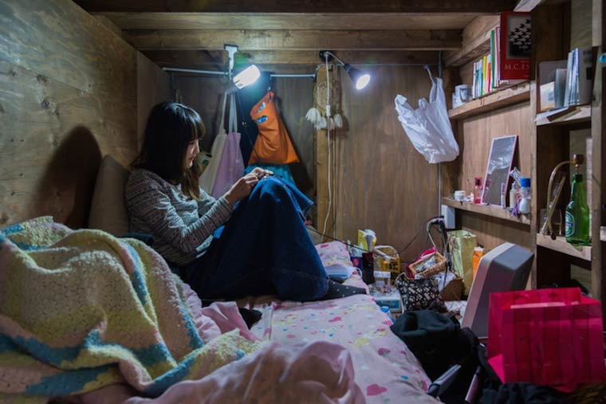

Slide 3
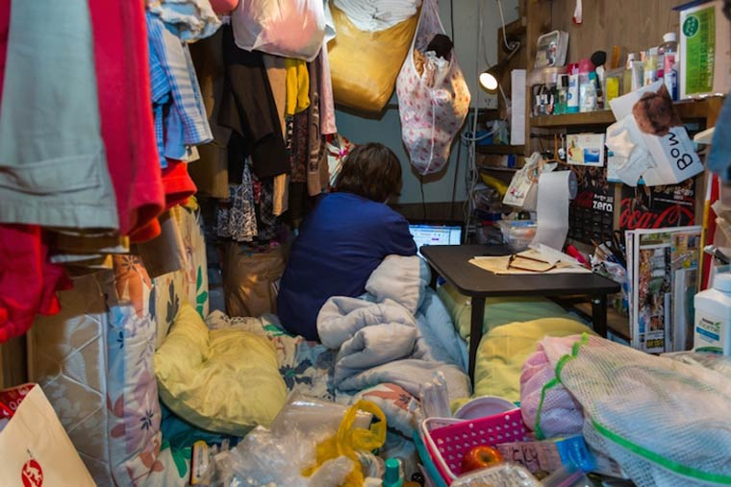

Slide 4
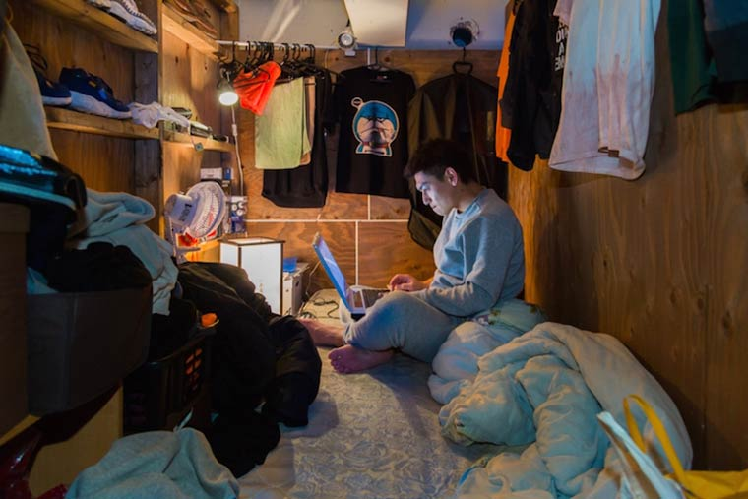

Slide 5
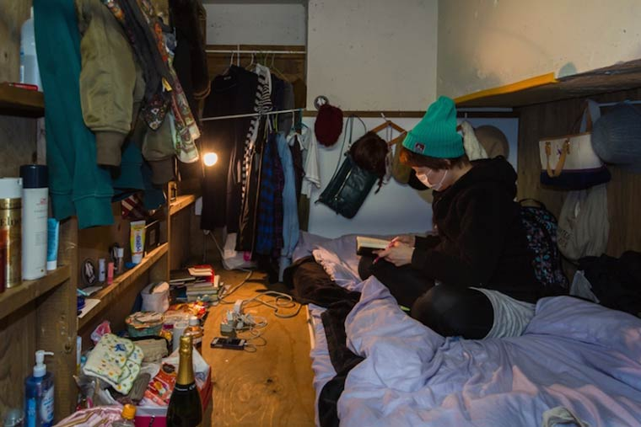

Slide 6
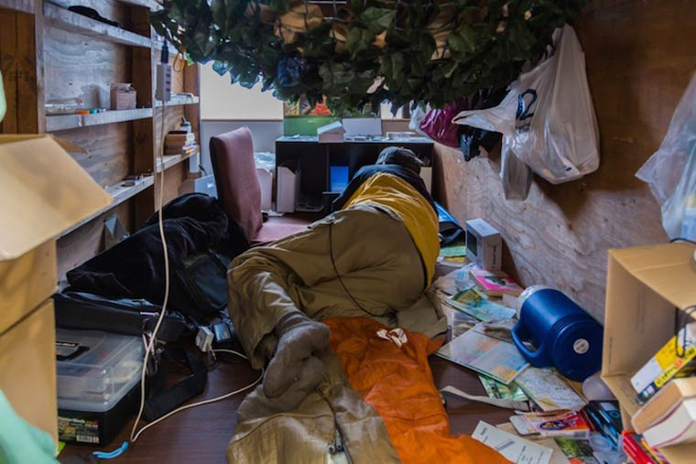

Slide 7
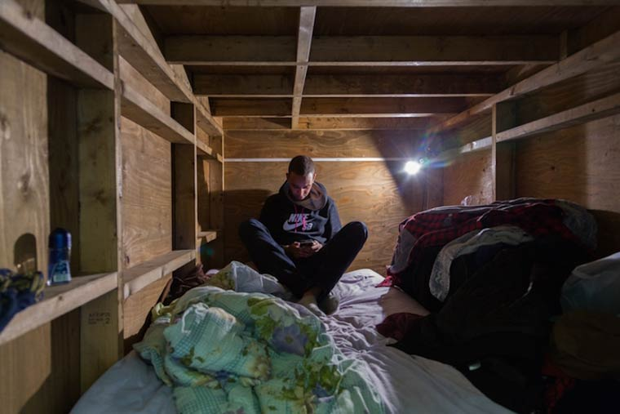

Slide 8
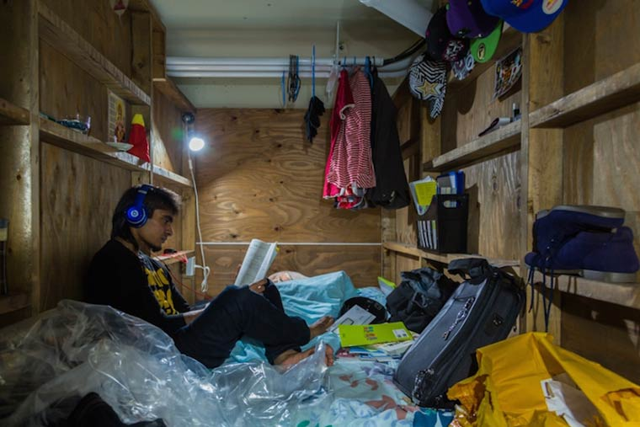

Slide 9
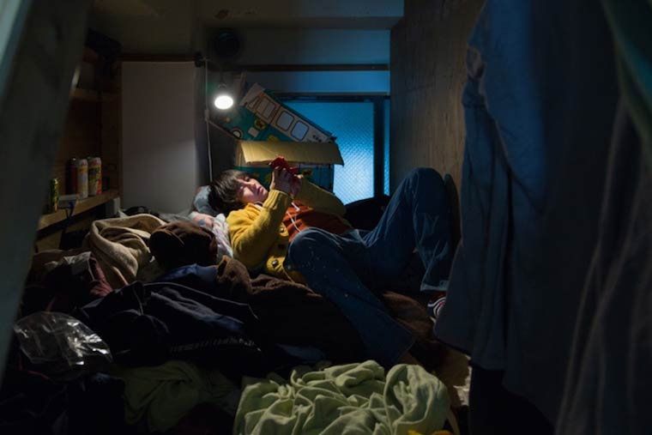

Slide 10
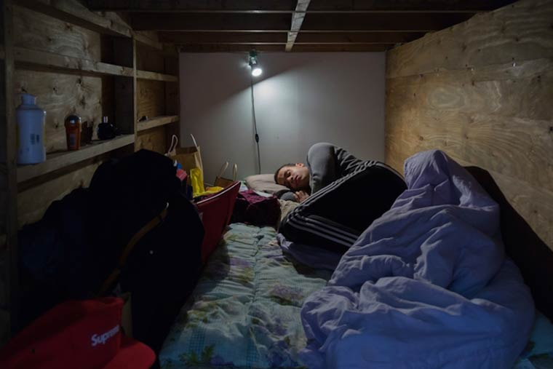

Slide 11
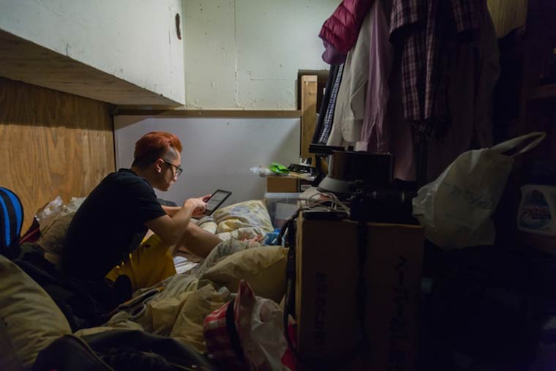

Slide 12
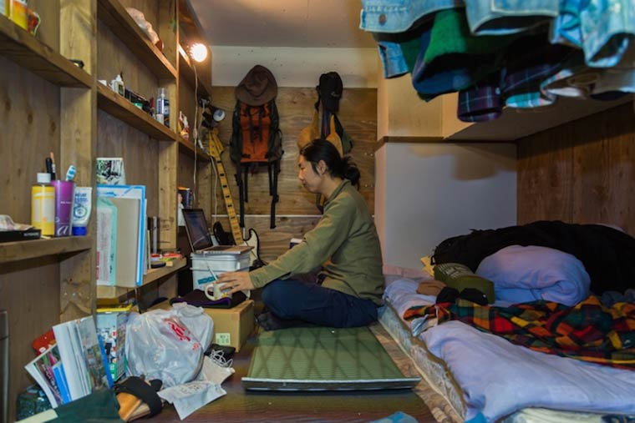

Slide 13
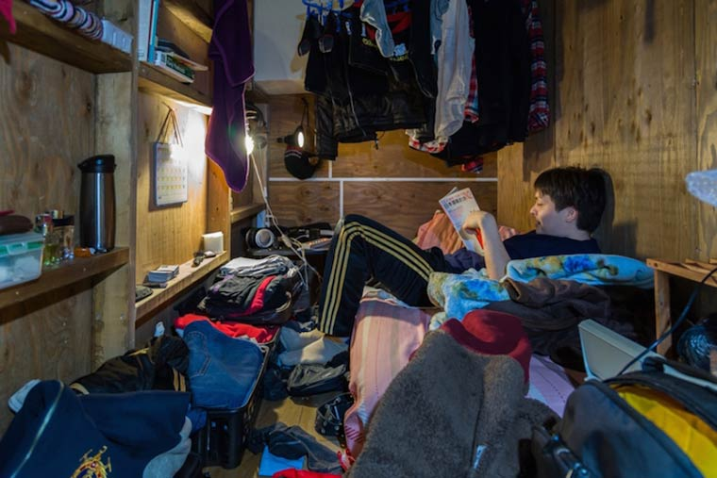

Slide 14
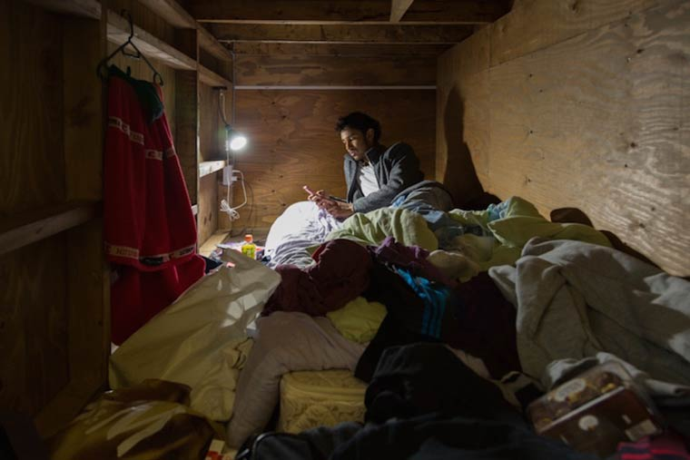

Slide 15


